Slide 1
自然與藝術實踐期末作業 生態狂想曲
生態4A410707577劉耀中

Slide 2
策展論述：在方濟樓實行我的想像
像是有關寄生的植物，強韌的石頭，異世界轉生，遊戲內常出現的盜賊，還有神奇寶貝等等，都是我平常會看到的東西，使其透過照片融合各種想法出現在大家眼前!

Slide 3
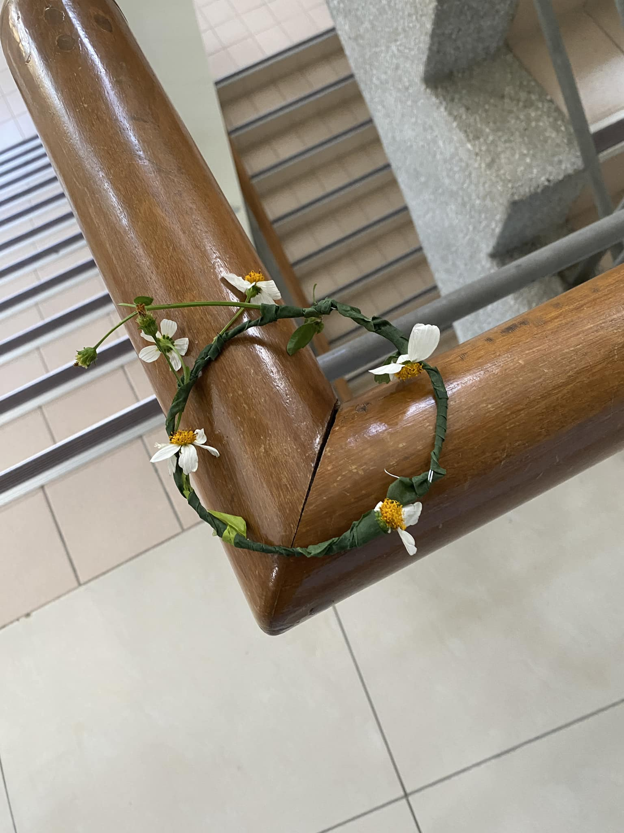
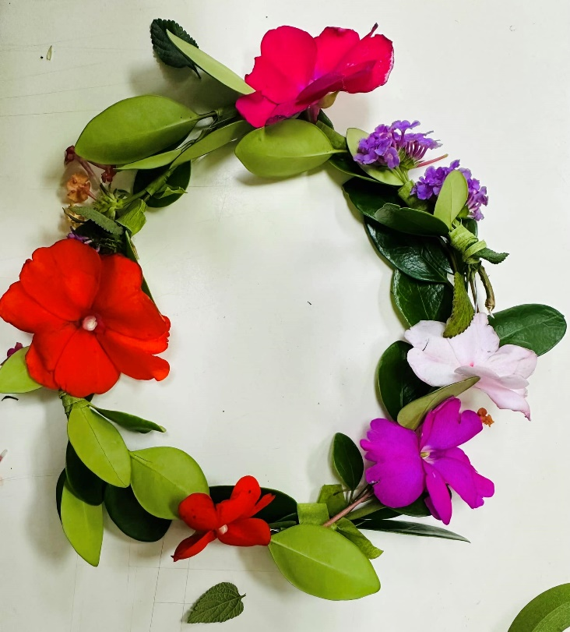
展場一：在樓梯的寄生
所在位置：方濟樓的旋轉樓梯!
呈現方式：花圈放在樓梯收把
作品內涵：把美麗的寄生在樓梯的手把上，為樓梯增加美感!

Slide 4
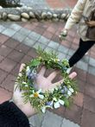
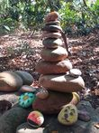
展場二：絕不低頭的石頭
所在位置：方濟樓的外面斜坡
呈現方式：石頭塔疊在斜坡上
作品內涵：我們像像這堆石頭一樣，保持堅韌、毅力!

Slide 5
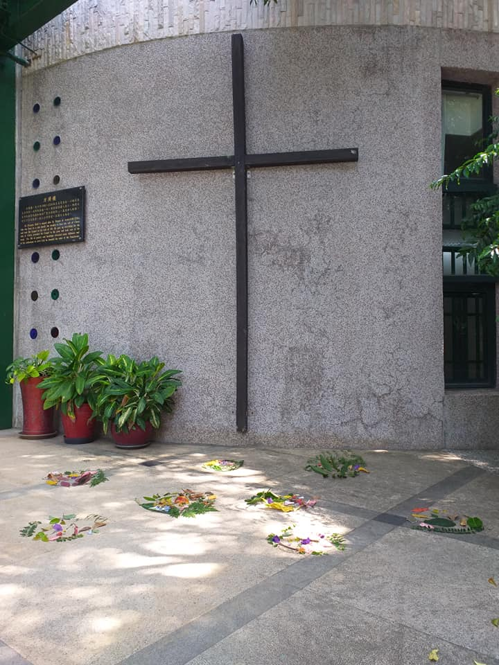
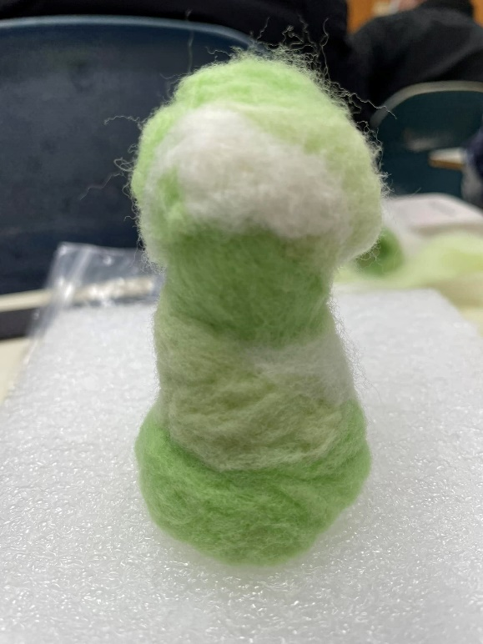
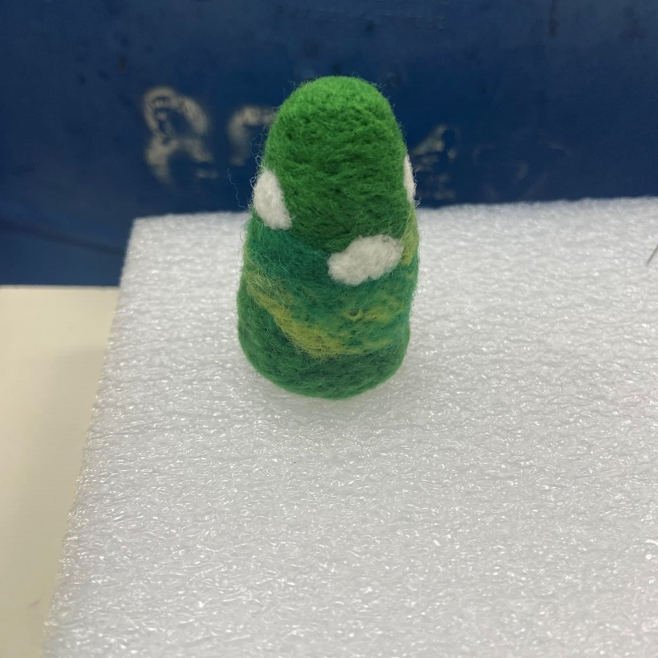
展場三：羊毛氈的異世界逆轉生!
所在位置：方濟樓的門口旁的十字架
呈現方式：兩個羊毛氈在十字架前面
作品內涵：為了尋找媽媽的疾病解藥，阿吉和阿誠從羊毛氈世界穿越道了人類世界!

Slide 6
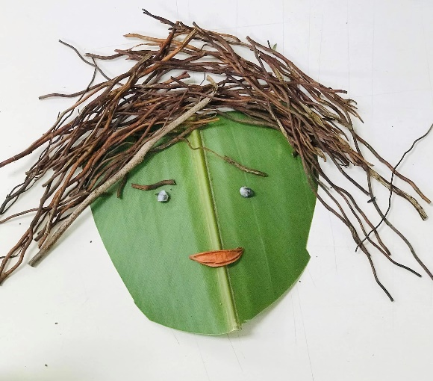
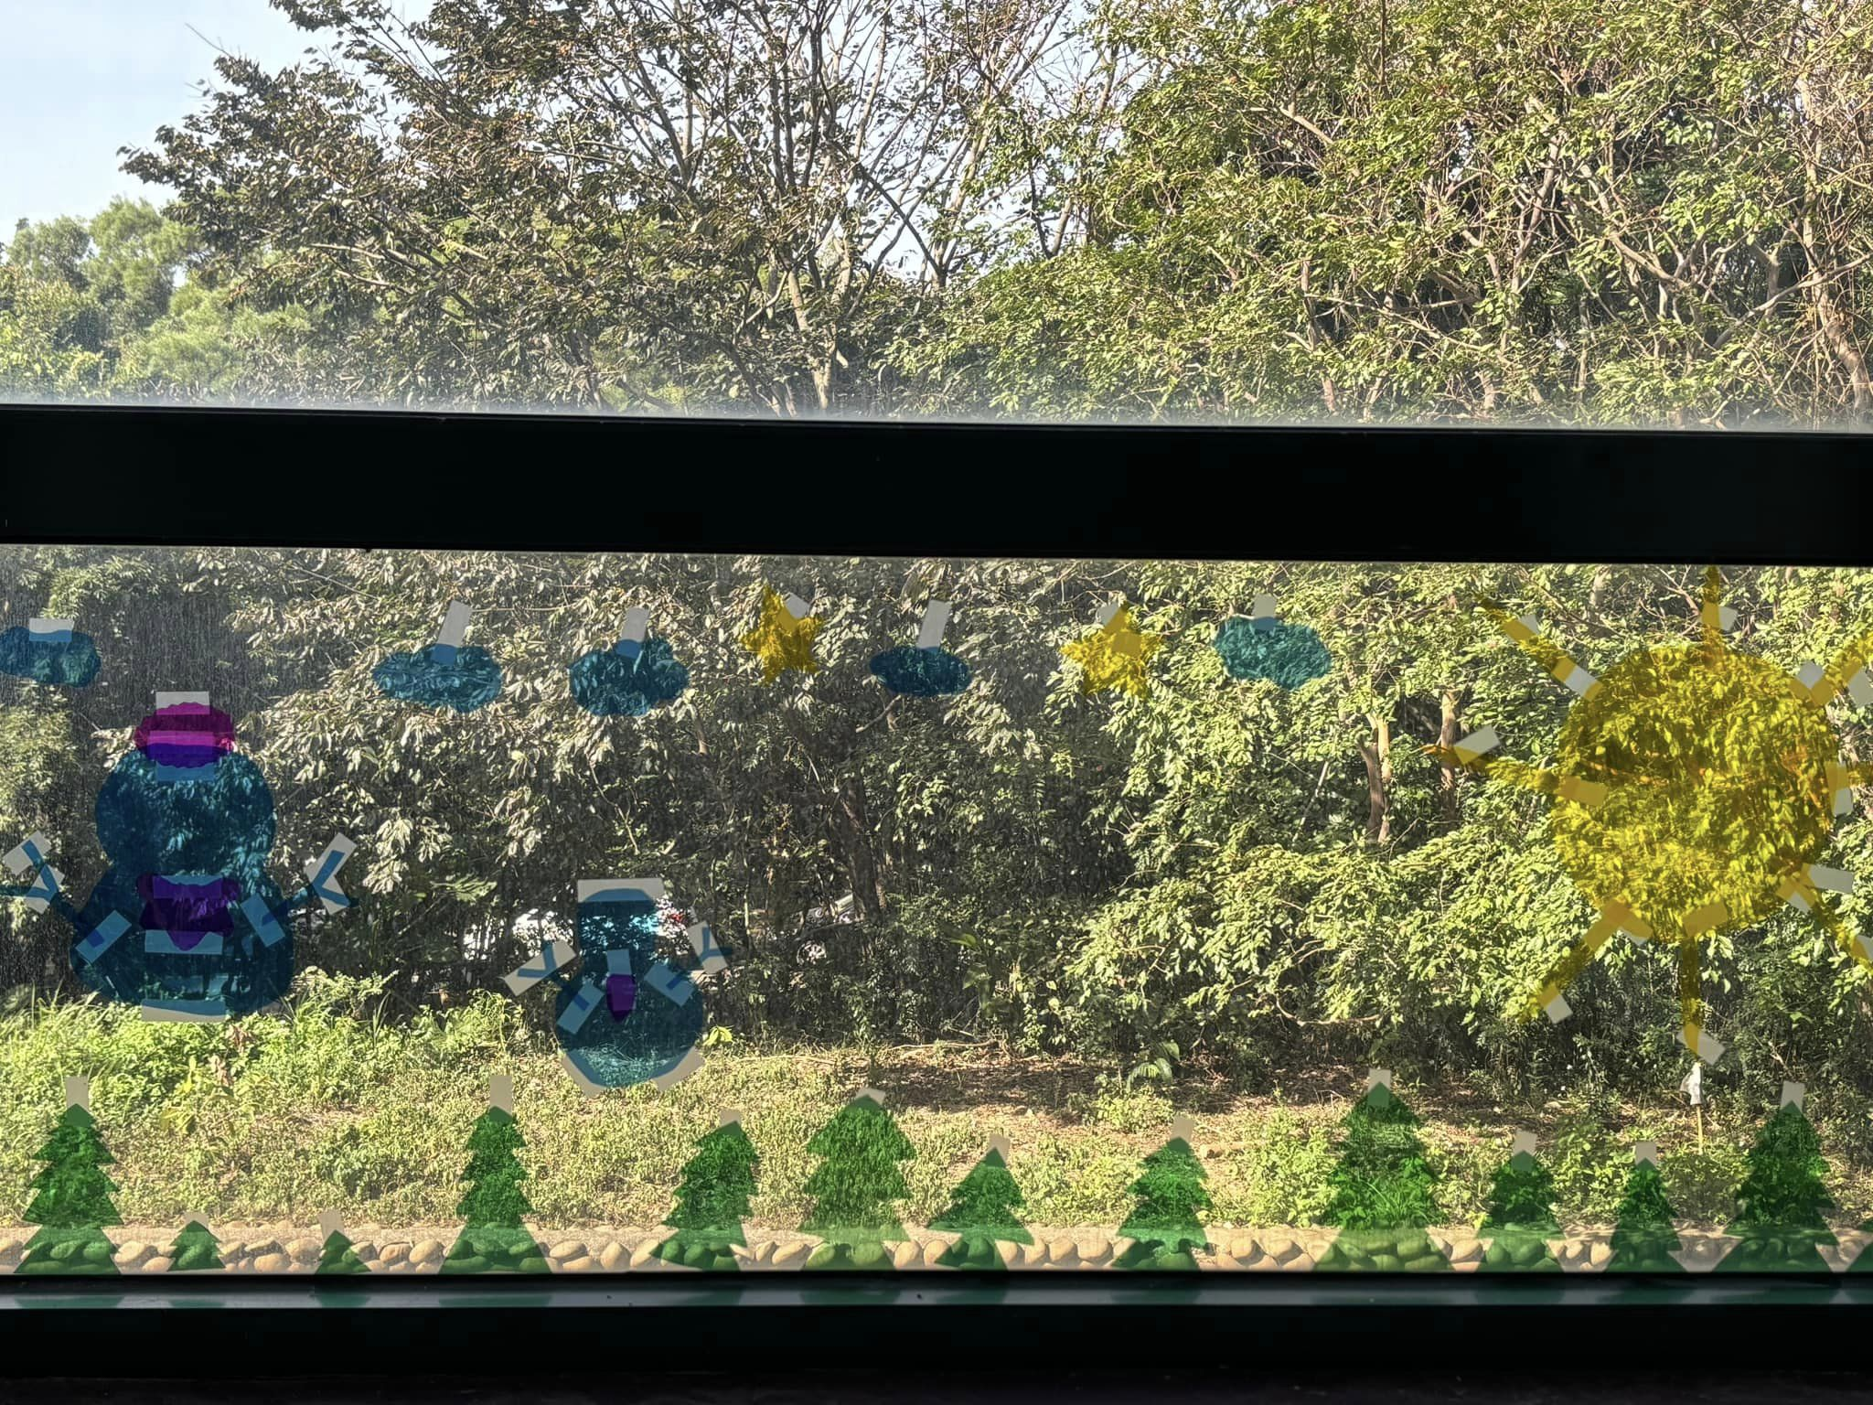
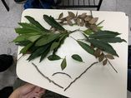
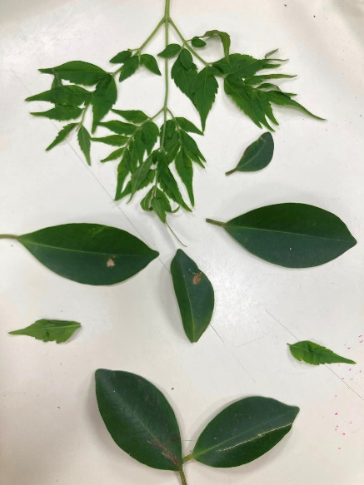
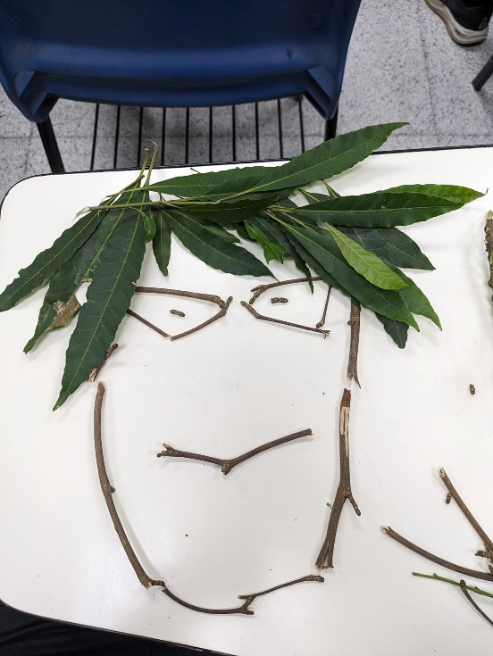
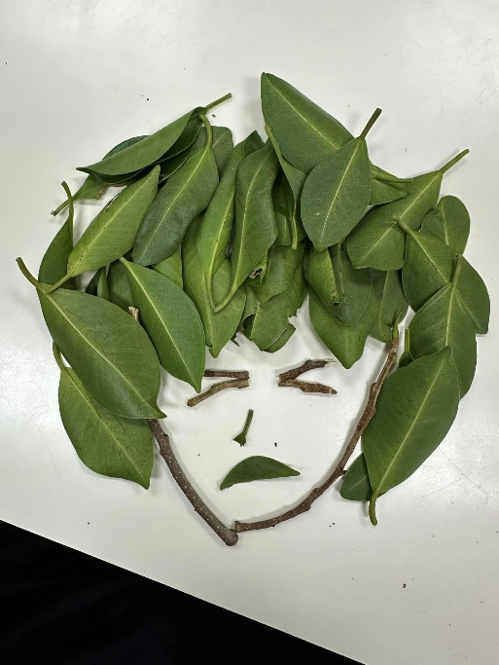
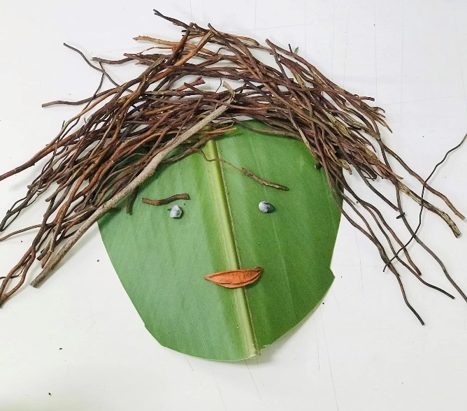
展場四：盜賊的偽裝
所在位置：方濟樓教室的窗戶
呈現方式：五個枝葉臉皮掛在窗戶上
作品內涵：盜賊需要時常偽裝，所以都有好幾個，以備不時之需

Slide 7
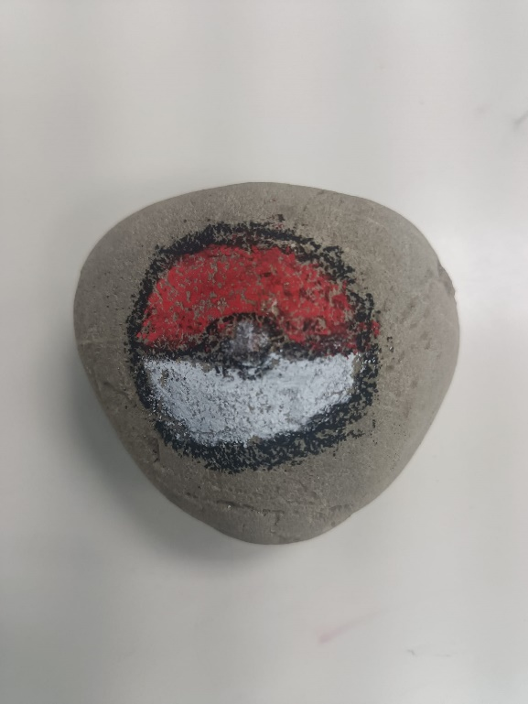
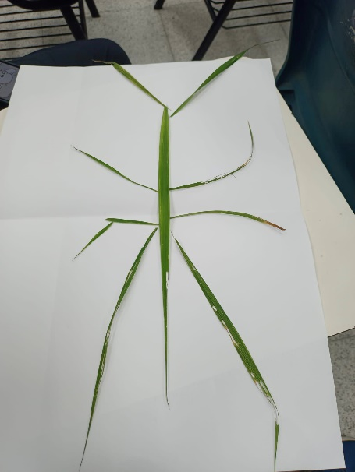
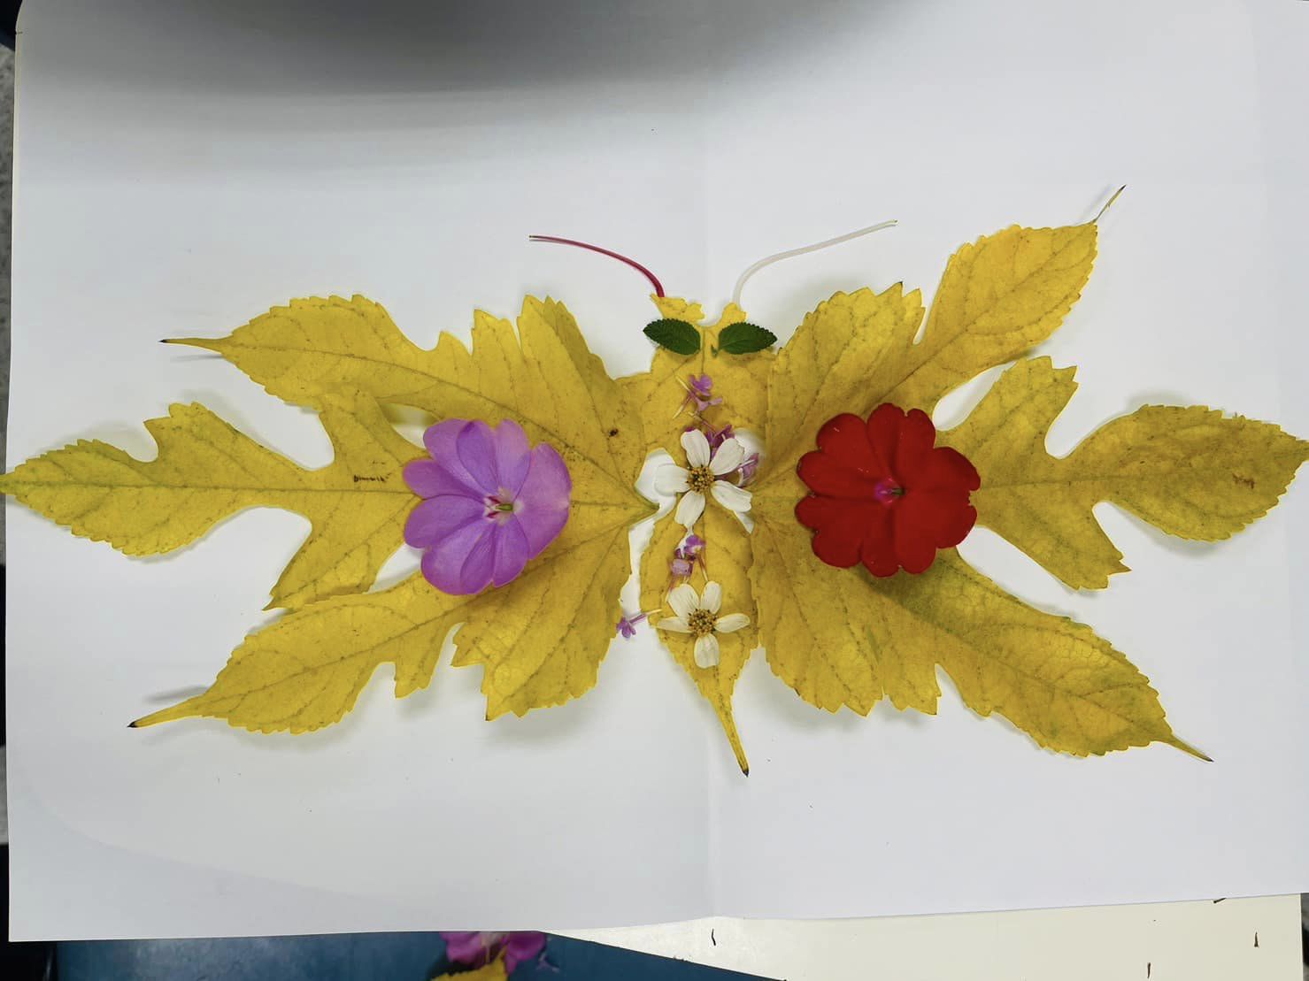
展場五：神奇寶貝開抓
所在位置：方濟樓的生態池
呈現方式：一個石頭，兩個枝葉動物
作品內涵：有一天，神奇寶貝訓練家發現了兩隻神奇寶貝!有狂暴竹節蟲和幻粉蝶，準備進行抓捕!

Slide 8
個人學習心得
這學期我學到了很多透過大自然物品的手做，像是石頭彩繪、枝葉臉譜、花圈、葉片打洞造型等等，雖然過程我有點感到困難，但還是努力的把作品完成!過程很有趣，也讓我知道了大自然的創作也是可以很豐富的!

